Slide 1
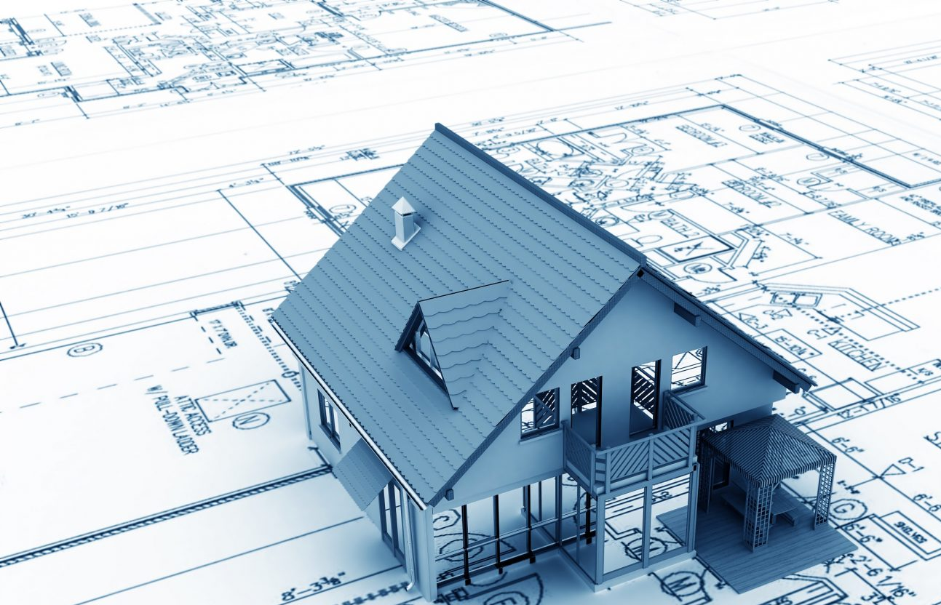

Ontwerpen (huisinstallatie) H1.3-H1.5 Plaatsen van lichtpunten & WCD’s
Technologie
Middenkader Engineering Peter van der Linden

Slide 2

Leerdoelen
Ik ben instaat om de eisen van de eindgroepen te benoemen.
Ik ben instaat om het aantal lichtpunten in een ruimte te berekenen.
Ik ben instaat om het aantal WCD’s in een ruimte te berekenen.

Slide 3
Inhoudsopgave
1.3.1 Inleiding
1.3.2 -1.3.4 Aansluitpunten
1.3.5 Overige richtlijnen verlichting
1.3.6 Overige richtlijnen WCD
1.4.7 Aantal eindgroepen
1.4.8 Belasting eindgroepen
1.5.9 Voldoende aansluitpunten
1.5.10 Soorten lichtpunten
1.5.11 - 1.5.12 Lichtpunten per ruimte
1.5.13 Bedieningschakelaars
1.5.14 - 1.5.15 WCD’s per ruimte
1.5.16 Vragen
1.5.17 Verwerking

Slide 4
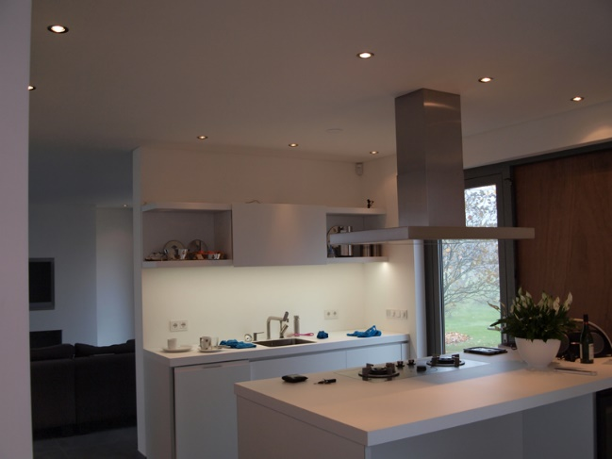
1.3.1 Inleiding
In ontwerp van een elektrische installatie wordt rekening gehouden met:
Verlichting
Wand contactdozen (WCD)
Vaste toestellen (wasmachine, afzuigkap, kooktoestel)
Het aantal aansluitpunten is een minimale richtlijn per ruimte:
Eenvoudige installatie
Normale installatie
Ruime installatie

Slide 5



1.3.2 Aansluitpunten (1)
Ruimte | Vloeroppervlakte | Eenvoudig |  | Aantal Normaal |  | Ruim
Verblijfruimte:
Woonruimte Slaapruimte Thuiswerkruimte Hobbyruimte | 5 t/m 12m² | 4 | 1 | 6 | 2 | 8 | 3
 | 12 t/m 20m² | 6 | 1 | 8 | 2 | 10 | 3
 | > 20m² | 8 | 2 | 11 | 3 | 13 | 4
Kooknis |  | 3 | 2 | 7 | 2 | 8 | 2
Keuken |  | 5 | 2 | 10 | 3 | 12 | 3
Balkon:
Breedte ≤3m |  | 1 | 1 | 1 | 1 | 2 | 1
Breedte >3m |  | 1 | 1 | 2 | 2 | 3 | 2
Een

Slide 6
1.3.3 Aansluitpunten (2)
Ruimte | Vloeroppervlakte | Eenvoudig |  | Aantal Normaal |  | Ruim
Terras:
Breedte ≤3m |  | 1 | 1 | 1 | 1 | 2 | 1
Breedte >3m |  | 1 | 1 | 2 | 2 | 3 | 2
Bergruimte:
Binnenberging Zolder Kelder | ≥1m² | 1 | 1 | 2 | 1 | 2 | 1
Buitenberging | ≥1m² | 2 | 1 | 2 | 1 | 4 | 2
Verkeersruimte:
Hal Portaal Gang Overloop | <1,5m² | 0 | 1 | 2 | 1 * | 3 | 2
 | ≥1,5m² | 1 | 1 | 3 | 2 | 4 | 2
Een
Let op: staat verkeerd in reader!

Slide 7
1.3.4 Aansluitpunten (3)
Ruimte | Vloeroppervlakte | Eenvoudig |  | Aantal Normaal |  | Ruim
Badruimte:
- Zonder wastafel |  | 0 | 1 | 0 | 1 | 0 | 1
- Met wastafel | <1,5m² | 0 | 1 | 0 | 1 | 0 | 1
 | ≥1,5m² | 1 | 2 | 4 | 3 | 5 | 3
Garage |  | 2 | 1 | 2 | 1 | 4 | 2
Toiletruimte |  | 0 | 1 | 1 | 1 | 2 | 2
Trap |  | 0 | 1 | 0 | 1 | 0 | 1
Buitenlichtpunt |  | 0 | 1 | 0 | 2 | 0 | 3
Een

Slide 8
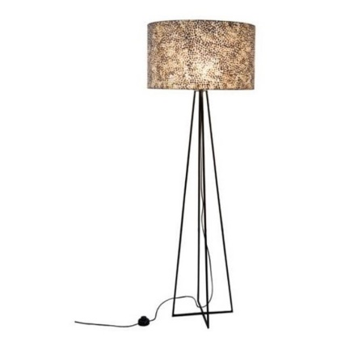
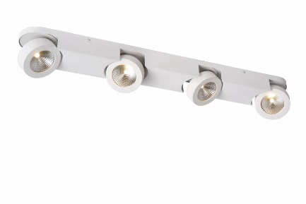
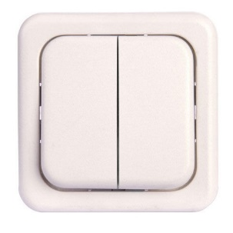
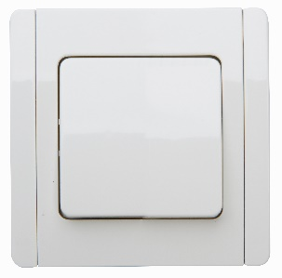
1.3.5 Overige richtlijnen verlichting
Bedieningsschakelaar:
Meerdere bedieningen op de bedieningsschakelaar, worden als niet als dezelfde bedieningsschakelaar gerekend. (serieschakelaar)
Verlichting:
Verplaatsbare lampen op een WCD, worden niet als verlichtingspunt gerekend. (schemerlamp)
Meerdere lampen geschakeld door één bedieningsschakelaar, worden als één verlichtingspunt gerekend. (kroonluchter)
Aansluitwaarde 60VA
1 verlichtingspunt
2 bedieningsschakelaars
Verplaatsbare verlichtingspunt
1 bedieningsschakelaar

Slide 9
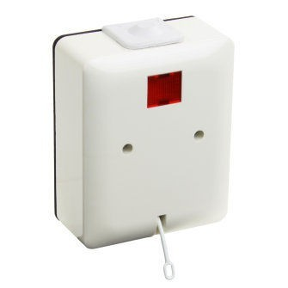
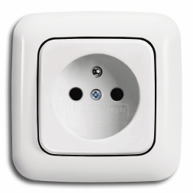
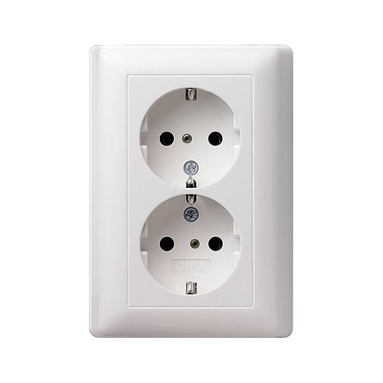
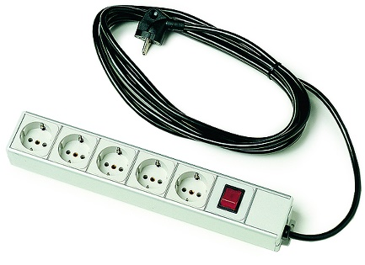
1.3.6 Overige richtlijnen WCD’s
WCD:
Meervoudige WCD worden als meerdere aansluitpunten gerekend.
Aansluitpunten voor vaste toestellen zijn niet mee gerekend. (voeding beveiliging)
Verplaatsbare aansluitingen zijn niet mee gerekend. (verlengdozen)
Aansluitwaarde 200VA
1 aansluiting
Vaste aansluiting
Verplaatsbare aansluiting
2 aansluitingen

Slide 10
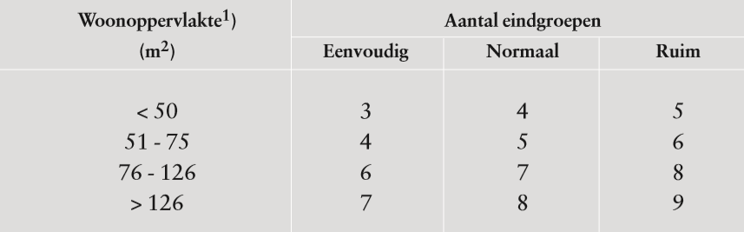
1.4.7 Aantal eindgroepen
Gelijkmatige verdeling van de aansluitpunten over de eindgroepen (belasting).
Richtlijn is om de lichtpunten in een gebouw over twee eindgroepen te verdelen.
Vereiste is om de lichtpunten in een ruimte waar paniek kan ontstaan over twee eindgroepen te verdelen.
Een minimale richtlijn is gegeven voor het aantal eindgroepen per woonoppervlakte.

Slide 11




1.4.8 Belasting eindgroep
Het aantal aansluitpunten per eindgroep wordt bepaald door het vermogen achter de eindgroep.
Verlichtingsgroep:
Alleen verlichting
Gemengde groep:
Licht 1200VA
Toestellen:
>1,5kVA advies
>2kVA vereiste
$$P=U ×I$$
$$P=230 ×10=2300VA$$
$$P=230 ×16=3680VA$$
$$P=230 ×20=4600VA$$

Slide 12
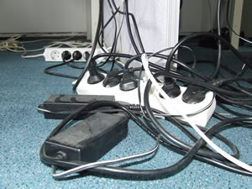
1.5.9 Voldoende aansluitpunten
Het bestek geeft richtlijnen voor het aantal aansluitpunten.
Het bestek verdeelt gelukkig drie type woningen (eenvoudig, normaal, ruim)
Het gebruik van elektrische apparatuur neemt toe:
Woonkamer
Thuiswerkruimte
Keuken
Hobby ruimte
Neem voldoende aansluitpunten
voor WCD’s mee in het ontwerp.
Advies: 3x tot 4x extra dan richtlijn.
Problemen:
Over volle stekkerdozen.

Slide 13
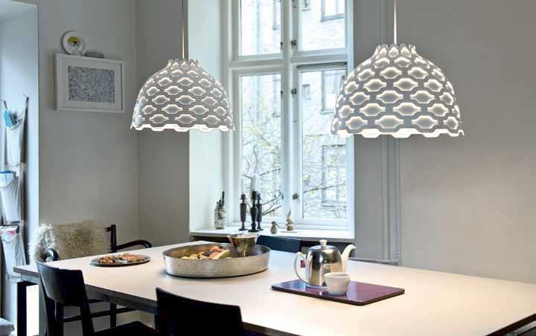
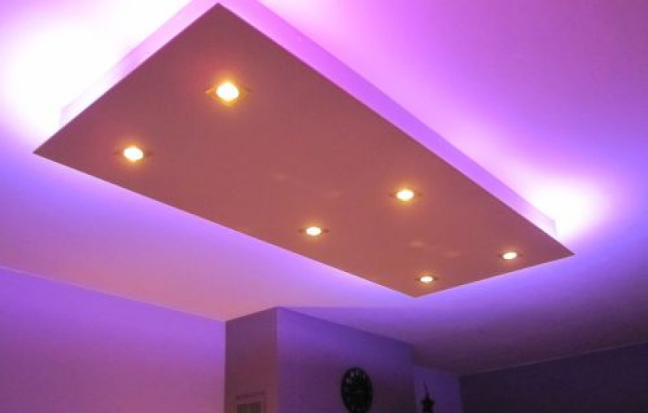
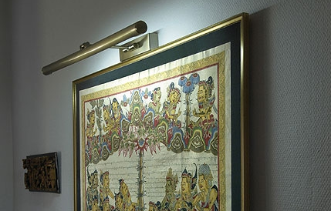
1.5.10 Soorten lichtpunten
Algemene verlichting:
Verlichten gehele vertrek
Verlichtings armatuur tegen plafond
Straalt licht op werkoppervlak
Straalt licht op vloeroppervlak
Koofverlichting, reflectie op werk- & vloer oppervlak
Plaatselijke verlichting:
Aanvullende verlichting
Gerichte verlichting voor interieur
In overleg met de eindklant/bewoner

Slide 14
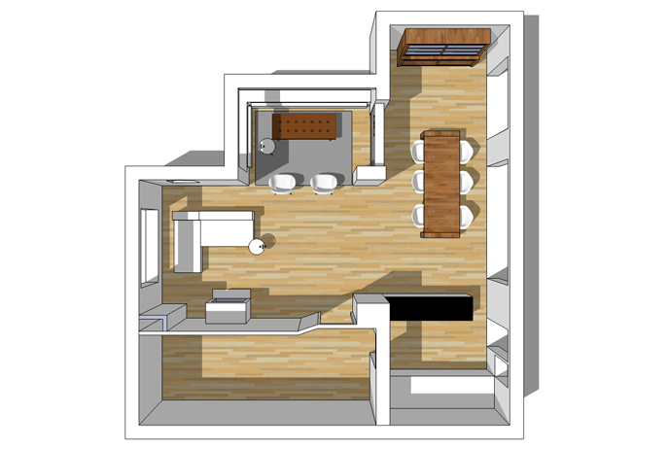
1.5.11 Lichtpunten per ruimte (1)
Verblijfsruimte:
> 20m² twee verlichtingspunten
Woonkamer:
Rekening houdend met “meest waarschijnlijke indeling”
Behoefte woonruimte (salon, eetruimte)
Keuken:
Rekening houdend met “meest waarschijnlijke indeling”
Behoefte kookgerei (afzuigkap, aanrecht, bar)
Slaapkamer:
Midden van de ruimte
Verlichting boven wastafel

Slide 15
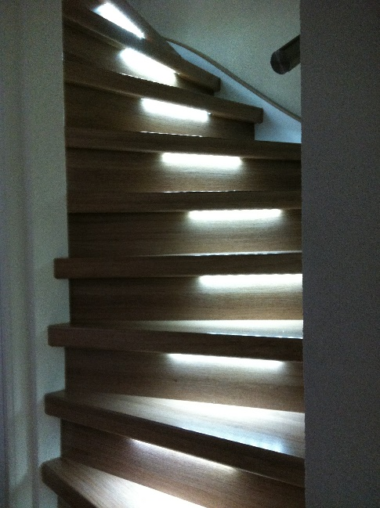
1.5.12 Lichtpunten per ruimte (2)
Badruimte:
> 1,5m² twee verlichtingspunten
Waarvan één verlichtingspunt boven wastafel
Trap:
Twee bedieningsschakelaars
Boven het trappengat
Bergingen & garage:
Lichtpunt vereist
Midden van de ruimte

Slide 16
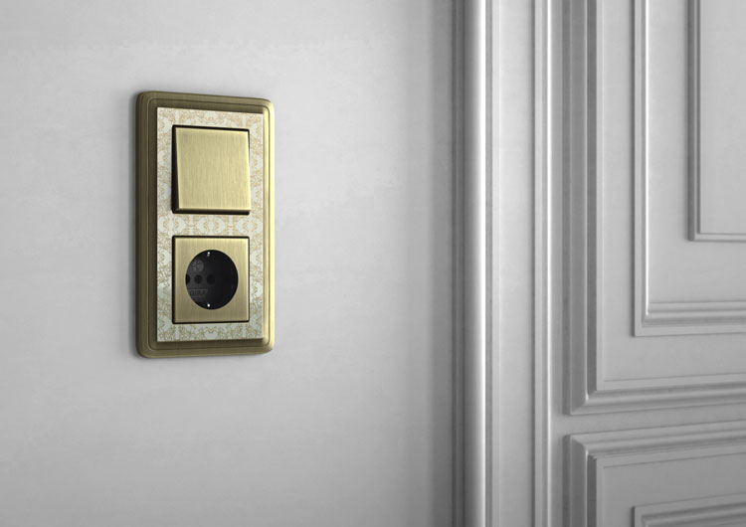
1.5.13 Bedieningsschakelaars
In dezelfde ruimte als te bedienen verlichting.
Op doeltreffende wijze monteren:
Dezelfde ruimte
Deur slotzijde
Hoogte 1m
Uitzondering:
Badkamer
Sauna
Douche ruimte
Berging
Garage

Slide 17
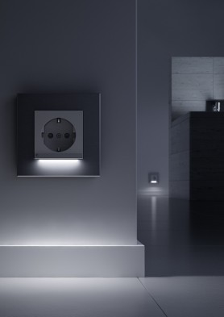
1.5.14 Wandcontactdozen per ruimte (1)
Op doeltreffende wijze monteren:
Hoeken
Naast kozijnen
Naast deurposten
Hoogte 30cm onder plafond
Hoogte 1m
Hoogte 30cm boven vloeroppervlakte
Vereiste:
PE beschermingscontact in woningen (1995)
Let op gevaar:
Niet in de buurt van kranen of gootsteen plaatsen

Slide 18
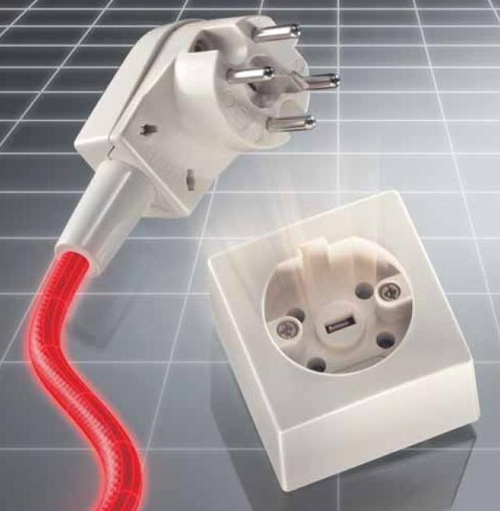
1.5.15 Wandcontactdozen per ruimte (2)
Keuken:
Verdelen over twee eindgroepen
Eén extra WCD boven het aanrecht.
Permanente aansluitingen voor toestellen.
Perilex WCD voor 2fase of 3fase
Slaapkamer:
Minimaal één WCD naast het bed
Minimaal één WCD naast wastafel
Naast werk- of schrijftafel.

Slide 19
1.16 Vragen
Mag je meer WCD’s in het ontwerp meenemen, dan de richtlijn aangeeft.
Voor een woonkamer van 18m² worden hoeveel aansluitpunten gerekend.
Voor een badkamer van 5m² met wastafel worden hoeveel aansl. gerekend.
Er wordt een lamp gebruikt met 3 kelken, hoeveel verlichtingspunten zijn dit.
Hoe groot zijn de aansluitwaarden van een WCD en een verlichtingspunt
Onder welke type verlichting valt een plafonniere.
Welke eisen worden er aan verlichting gesteld in de badruimte.
Wat is de montage hoogte van een bedieningsschakelaar en WCD.
Waarom mag je een WCD niet in het midden van een lange muur plaatsen.

Slide 20

1.17 Verwerking
Vragen uit het werkboek
Vraag 2 t/m 3
Vraag 5 t/m 17
Oefenopdracht
- Bepaal het aantal lichtpunten en WCD’s
1-fase woning
3-fase woning

